Slide 1

SEUNOME Mail Zimbra

Slide 2

Mais de 500 milhões de pessoas conﬁam na Zimbra
Zimbra é uma plataforma de e-mail e colaboração, reconhecida globalmente como TOP Player no quadrante de E-mail e Colaboração do grupo Radicati.

Slide 3

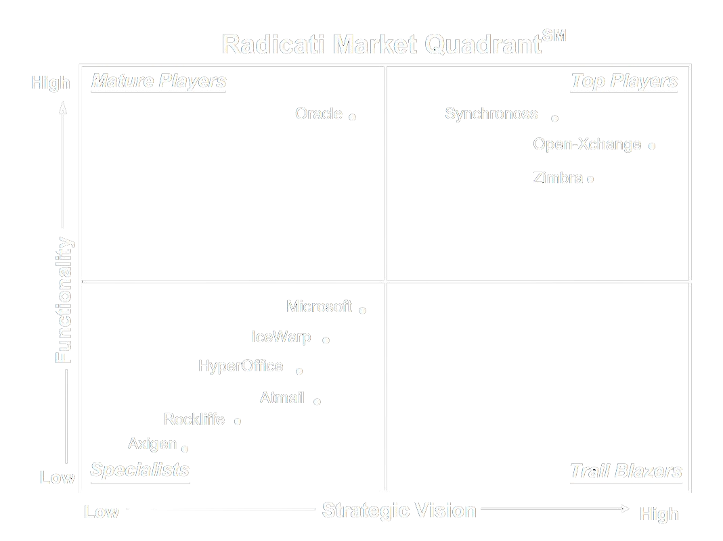

Slide 4

Planos
SEUNOME Mail Zimbra

Slide 5
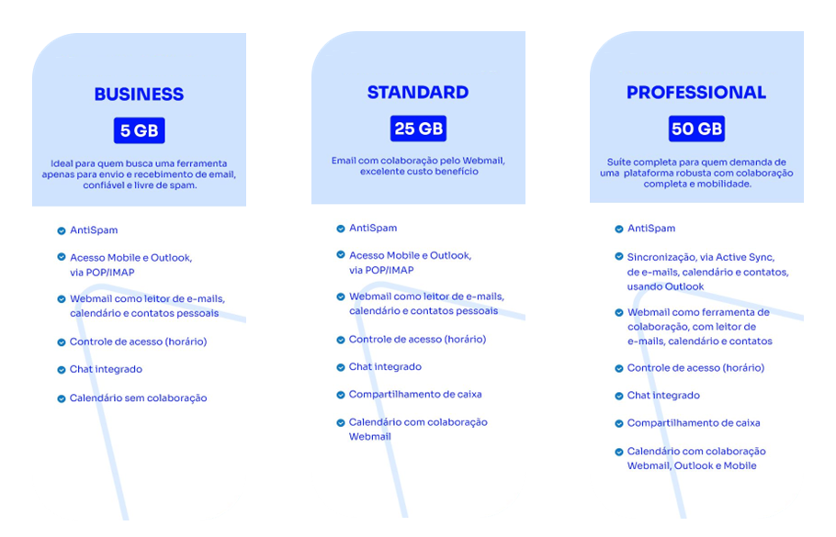



Slide 6

Vantagens
SEUNOME Mail Zimbra

Slide 7









Estrutura 100% brasileira
99,9% de disponibilidade
Habilitação de 2FA
Antispam de borda
Certificação ISO27001
Compliance à LGPD
Controle de acesso (horário)
Estrutura Licenciada Zimbra NE

Slide 8
Mais detalhes sobre
SEUNOME Mail Zimbra

Slide 9
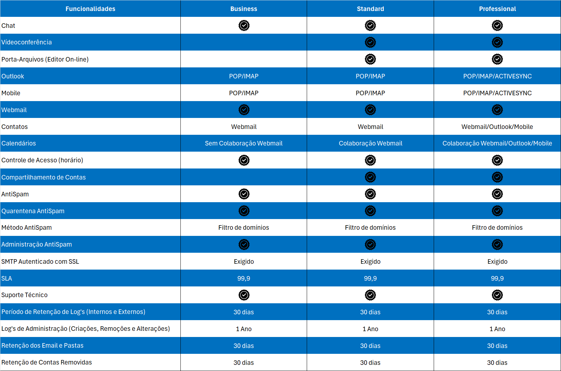

Slide 10
VAMOS CONOSCO?
email@domínio.com.br
SEU CARGO
(xx) xxxx-xxxx

